Slide 1
みんなChainerで
何やってるの？
〜コミュニティのユースケース探索〜
Chainer Meetup #7, 9th Jun. 2018

Slide 2


Who am I?
是枝祐太
某電機会社リサーチャー
研究歴
  〜2015: 医療＋ロボット（大学）
  〜2016: ロボット＋応用機械学習
  〜現在: 応用機械学習＋自然言語処理
koreyou
@koreyou_

Slide 3
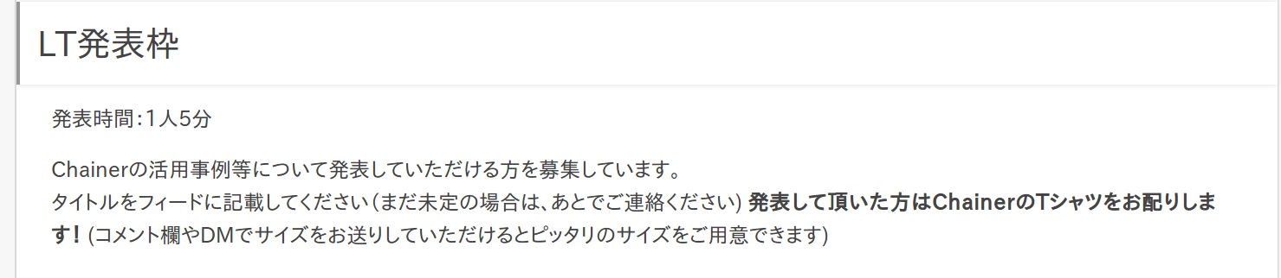

Slide 4
本日はコミュニティのユーザが
どんなものを、どのように開発して
いるのか検証してみました

Slide 5
Method
GitHub API を使いchainerを使っているレポジトリを検索
あとは全プロジェクトclone!
  特にリミットはないらしいし、sleep挟んでるから大丈夫（たぶん）
正規表現ベースでマッチング
実装は https://github.com/koreyou/chainer-usage-analysis にて公開中！

Slide 6
こんなことがわかりました
（まずはどんなものを開発しているのか）

Slide 7





GitHubにChainerを使ったレポジトリは
約3000件ある
検索ヒット数から/Chainerをインポートしてないプロジェクトは4%だったので無視できる

Slide 8
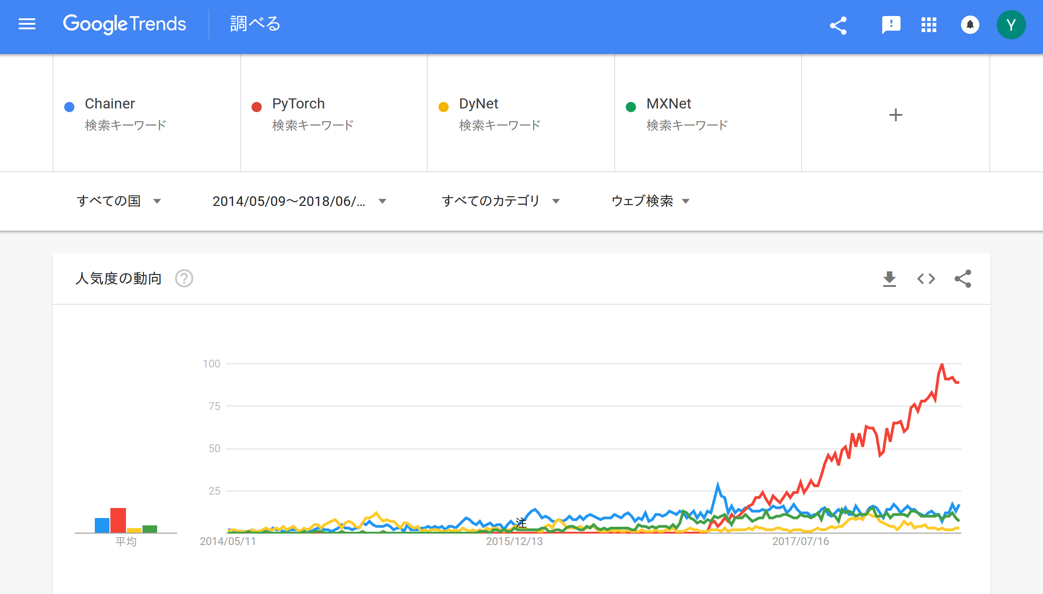
別にPyTorchに負けていない
PyTorchの検索数が取り沙汰されるがプロジェクト数は同レベル
Awsome PyTorchの論文再現を10件無作為抽出すると50%はChainerにも同じ論文の実装あり

Slide 9
画像系ユーザが多い
画像:言語ユーザの比7:3くらい
どちらでもないの中にはツール等も含まれている
CNN系
1311
どちらでもない
1311
RNN系
499
CNNを使っていたら画像系、RNNを使っていたらRNN
linksへの正規表現マッチングで抽出

Slide 10
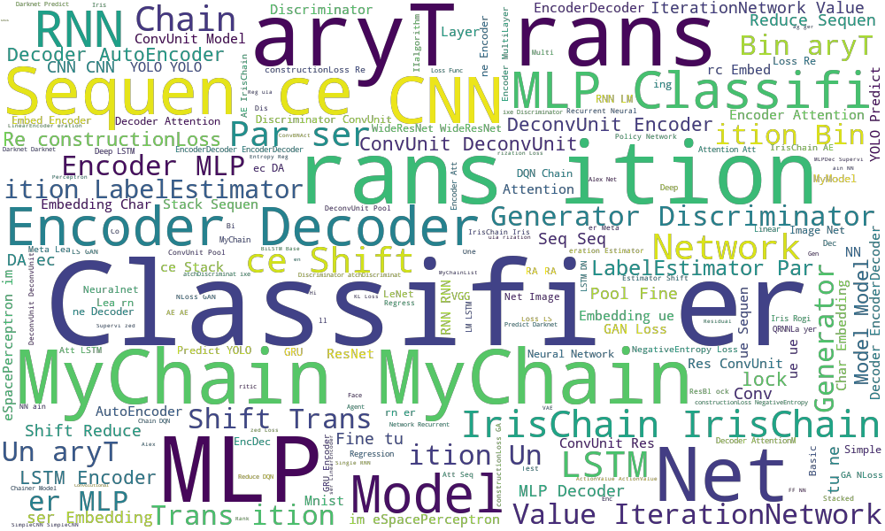
関数名を分解し、頻度を分析してみる
SentencePieceで分割

Slide 11
関数名を分解し、頻度を分析してみる
GAN
NLP
RL
General
SentencePieceで分割

Slide 12
関数名を分解し、頻度を分析してみる
これは？
SentencePieceで分割

Slide 13
例題をやったあと何をしていいのかわからないユーザが多いのでは
MNISTを活用しているユーザが多い
Chainerを活用したレポジトリ保有者の77%は1つだけしかChainerレポジトリがない

Slide 14
その他の雑感
PyTorchとはコミュニティの色が違いそう
  PyTorchは「硬い」レポジトリが多い気がする
  Chainerは「たーのしー」レポジトリが多い気がする
「たーのしー」そうなレポジトリの例
  “It can calculate the degrees of moe from your pictures.”
  “ディープラーニングの力で結月ゆかりの声になるリポジトリ”
  “eminem, snoop dogg classifier”
  “ストリートファイターVにおける画像内のリュウの技を画像ポーズ認識を使い判断する”
日本では実業よりなレポジトリを公開しない傾向？
  Chainerの最大コミュニティは日本

Slide 15
どのように開発しているのか

Slide 16
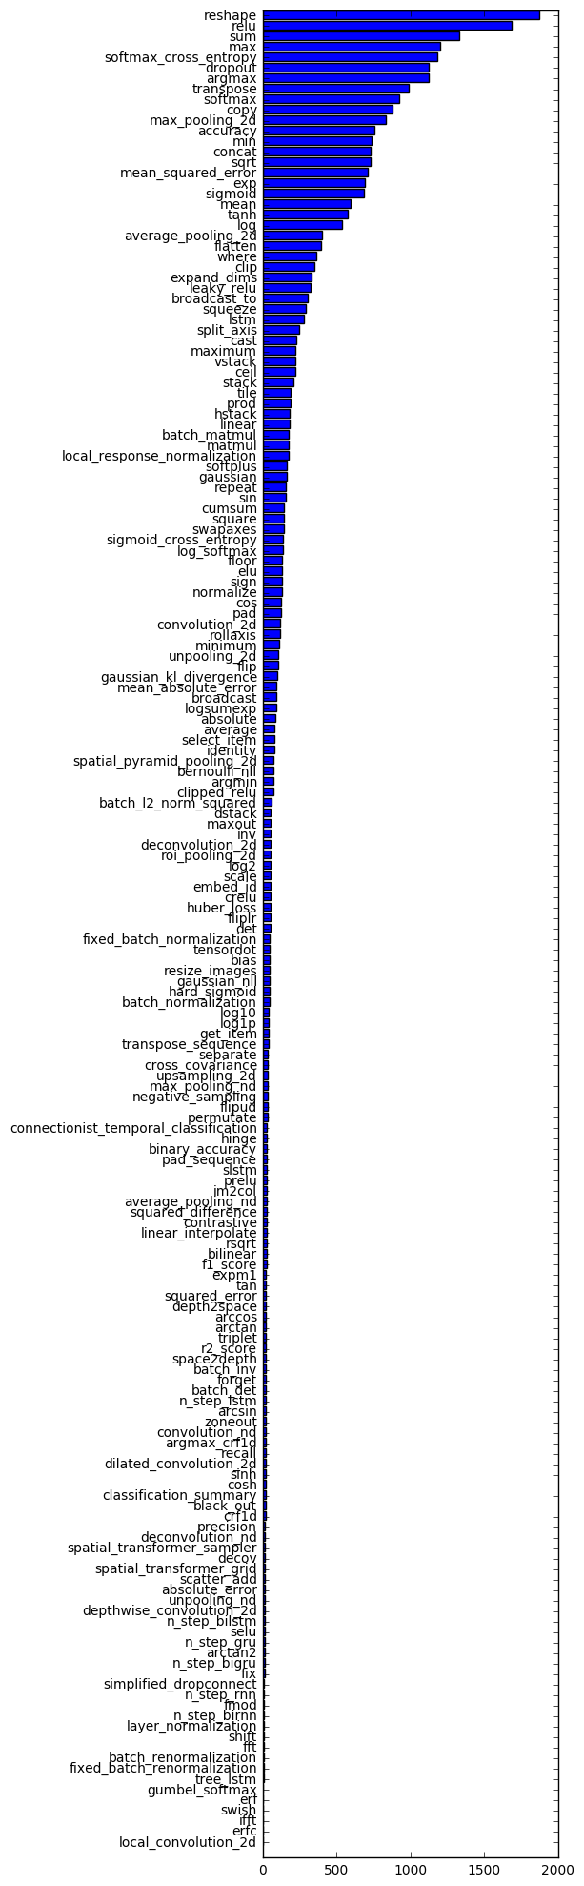
Chainer組み込みの関数のほとんどは
めったに使われない
どんどん新しい関数がたされているので使わなければもったいない
関数名
最近実装されたものや、便利関数など宝の山

Slide 17
linksを選ぶのが
ベストプラクティス（そう）
links/functions両方の実装がある関数において、約85%のプロジェクトはlinks側を採用
Functions
15%
links | functions
Convolution2D | convolution_2d
NStepGRU | n_step_gru
LayerNormalization | layer_normalization
Links
85%

Slide 18
NStepLSTM系を使っている人が少ない
単なる文分類などであればNStepLSTM系を使ったほうが良いはず
どっちを使えばよいのか迷うので指針があると親切
NStepLSTM
14%
links | LSTM系 | NStepLSTM系
可変長への対応 | △ | ◯
Deep化 | △ | ◯
両方向化 | △ | ◯
実装の単純さ | ◯ | ×
LSTM系
86%

Slide 19
約半数のプロジェクトは
Trainerを使っていない
Trainer使うとフレームワークの恩恵をうけやすい！
使っている
1989
使っていない
1777

Slide 20
どのように公開しているのか

Slide 21
コミュニティ活性化のためにも
ドキュメンテーションをがんばりたい
READMEの整備具合はTensorFlow/PyTorchに大きく差をあけられている
※TensorFlowとPyTorchは100〜200サンプル

Slide 22
みんなもっと星をつけよう
日本人は星をつけたがらないのか？（自分もほとんどつけたことない）
※TensorFlowとPyTorchは100〜200サンプル

Slide 23
まとめ
Chainerユーザは画像、言語、強化学習などなど多様
新規ユーザ獲得、定着のために（コミュニティ）レポジトリのドキュメンテーション拡充が急務
現在の利用状況から見た知見
  Chainerの新機能を活用できていないのがもったいない
  特に理由がなければ functions > links
  NStepLSTMはもっと使われても良い
  Trainersをもっと使おう
SentencePieceで分割

Slide 24
Thank you for your attention!

Slide 25
Awsome PyTorchを無作為抽出したら
半分はChainerにも実装あり
論文名 | Chainer | 備考
A Neural Representation of Sketch Drawings | × | Chainer/modelsのkanbanにある模様
VSE++: Improved Visual Semantic Embeddings | x
SSD: Single Shot MultiBox Detector | o | ChainerCVのexample
Neural Machine Translation in Linear Time | x
Pointer Sentinel Mixture Models | o | https://github.com/ymym3412/chainer-PointerSentinelMixtureModels
Deep Image Prior | o | https://qiita.com/peisuke/items/4f37a74eeb16401d2a10
Densely Connected Convolutional Networks | o | 複数レポジトリ
A Practical Guide to Wavelet Analysis | x | 1998論文ェ...
Continuous Deep Q-Learning with Model-based Acceleration | o | DDPGがあったのでOKとした
Semantic Image Synthesis via Adversarial Learning | x

